Slide 1
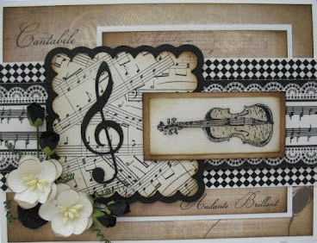
Крилаті вислови
Видатні люди про музику.

Slide 2
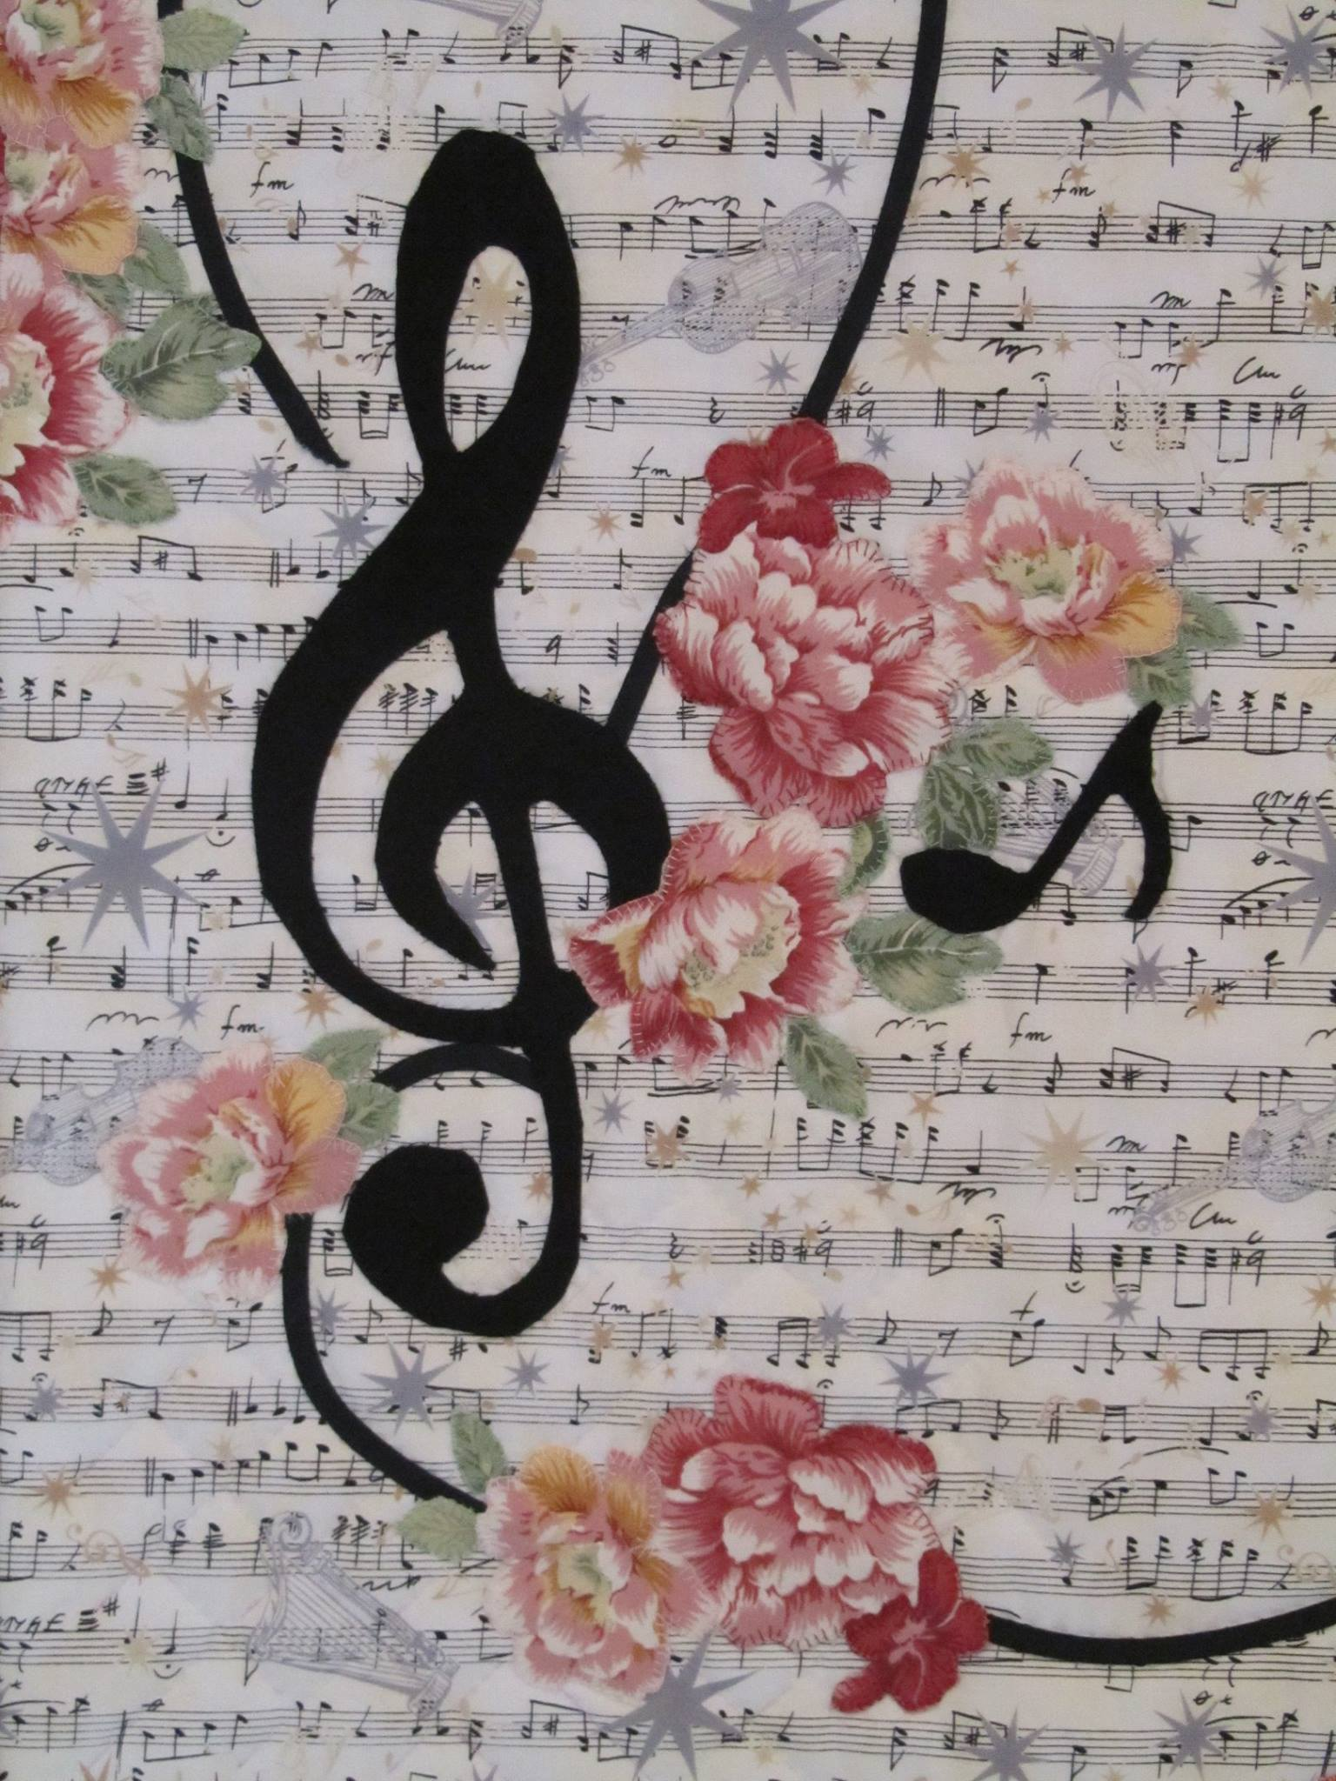
Як гімнастика випрямляє тіло, так музика випрямляє душу людини.
В.Сухомлинський

Slide 3
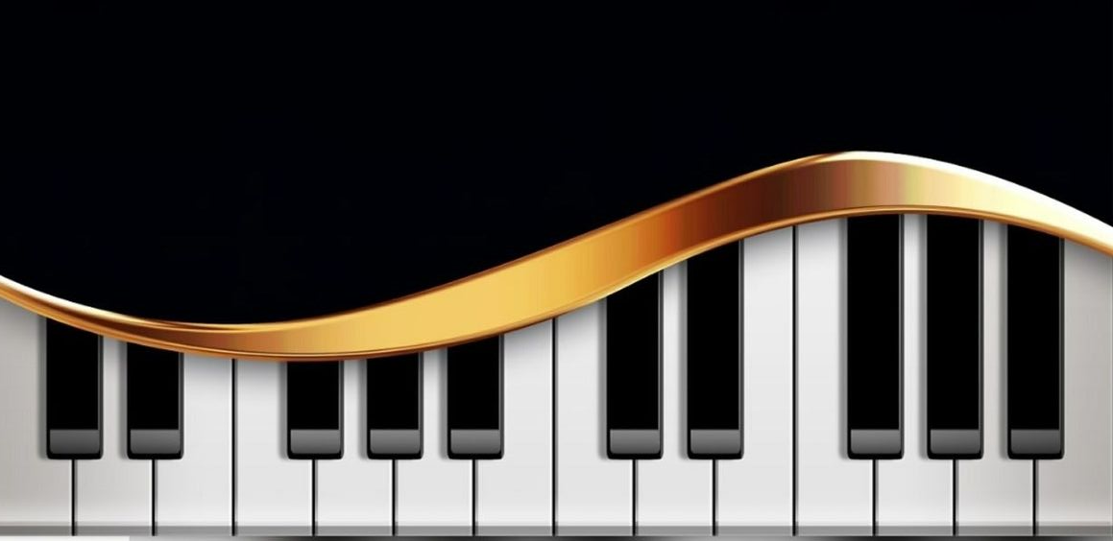
Як гімнастика випрямляє тіло, так музика випрямляє душу людини.
В.Сухомлинський

Slide 4
Мета
музики — торкати серця.
Йоганн-Себастьян Бах

Slide 5
Мета
музики — торкати серця.
Йоганн-Себастьян Бах

Slide 6
Музика — посередниця між життям розуму та життям почуттів.
Людвіг ван Бетховен

Slide 7
Музика — посередниця між життям розуму та життям почуттів.
Людвіг ван Бетховен

Slide 8
Музика –
мова сердець, яка несе любов.
Джордже Енеску

Slide 9
Музика –
мова сердець, яка несе любов.
Джордже Енеску

Slide 10
Без музики життя було би помилкою.
Фрідріх Ніцше

Slide 11
Без музики життя було би помилкою.
Фрідріх Ніцше

Slide 12
Музика — джерело радості мудрих людей.
Сюнь – Цзи

Slide 13
Музика — джерело радості мудрих людей.
Сюнь – Цзи

Slide 14
Музика – це найсильніша форма магії.
Мерилін Менсон

Slide 15
Музика – це найсильніша форма магії.
Мерилін Менсон

Slide 16
Музика — стенографія почуттів.
Лев Толстой

Slide 17
Музика — стенографія почуттів.
Лев Толстой

Slide 18
Все минає,
а музика — вічна.
Маестро
(із к/ф «У бій ідуть лише „старі“»)

Slide 19
Все минає,
а музика — вічна.
Маестро
(із к/ф «У бій ідуть лише „старі“»)

Slide 20
Нема потрібнішого для народу мистецтва, ніж музика.
Зденек Неєдли

Slide 21
Нема потрібнішого для народу мистецтва, ніж музика.
Зденек Неєдли

Slide 22
Чим є музика? Можливо попросту небом з нотами замість зірок?
Людвік Єжи Керн

Slide 23
Чим є музика? Можливо попросту небом з нотами замість зірок?
Людвік Єжи Керн

Slide 24
Музика є мистецтвом числа, часу і руху. Вона дає не тільки ідеальне число, але і його реальне втілення у часі, і не тільки реальне втілення числа у часі, але й якісне уречевлювання цього втіленого у часі числа, тобто рух.
Олексій Лосєв

Slide 25
Музика є мистецтвом числа, часу і руху. Вона дає не тільки ідеальне число, але і його реальне втілення у часі, і не тільки реальне втілення числа у часі, але й якісне уречевлювання цього втіленого у часі числа, тобто рух.
Олексій Лосєв

Slide 26
Музика — це міжнародна мова, яка виражає емоції і почуття людей. Це найпопулярніший жанр сучасного мистецтва в якому, як мені здається, місця вистачить усім.
Джон Лорд

Slide 27
Музика — це міжнародна мова, яка виражає емоції і почуття людей. Це найпопулярніший жанр сучасного мистецтва в якому, як мені здається, місця вистачить усім.
Джон Лорд

Slide 28
Моє серце, наповнене
до країв, завжди тішиться і оновлюється музикою, коли воно хворе
і втомлене.
Мартін Лютер

Slide 29
Моє серце, наповнене
до країв, завжди тішиться і оновлюється музикою, коли воно хворе
і втомлене.
Мартін Лютер

Slide 30
Музика виступає в якості магічного ключа, який відкриває навіть самі наглухо закриті серця.
Марія фон Трепп

Slide 31
Музика виступає в якості магічного ключа, який відкриває навіть самі наглухо закриті серця.
Марія фон Трепп

Slide 32
Музика — це розум, втілений у прекрасних звуках.
Іван Тургенєв

Slide 33
Музика — це розум, втілений у прекрасних звуках.
Іван Тургенєв

Slide 34
Велич мистецтва якнайкраще проявляється в музиці.
Йоганн-Вольфґанґ Ґете

Slide 35
Велич мистецтва якнайкраще проявляється в музиці.
Йоганн-Вольфґанґ Ґете

Slide 36
Як мало потрібно для щастя! Звук волинки. — Без музики життя було би помилкою. Німець уявляє собі навіть Бога, який співає пісні.
Фрідріх Ніцше

Slide 37
Як мало потрібно для щастя! Звук волинки. — Без музики життя було би помилкою. Німець уявляє собі навіть Бога, який співає пісні.
Фрідріх Ніцше

Slide 38
Музика є радістю душі, яка зцілює, сама того не усвідомлюючи.
Готфрід-Вільгельм
Лейбніц

Slide 39
Музика є радістю душі, яка зцілює, сама того не усвідомлюючи.
Готфрід-Вільгельм
Лейбніц

Slide 40
Говорити про музику — все одно, що танцювати про архітектуру.
Стів Мартін

Slide 41
Говорити про музику — все одно, що танцювати про архітектуру.
Стів Мартін

